Slide 1
스마트 라인 모니터링 어플리케이션
박승범 구진범 신민호 정현우 차수연
SSAFY & SAMSUNG SDI
SSACON
2021. 05. 21.
Notes:
Photo by unsplash.com

Slide 2
순서
01
배경
02
프로젝트
설계
03
주 기능
04
팀원 소개
주요 기능 설명
시연

Slide 3

비콘을 활용해 근무자의 위치를 한눈에 모니터링할 수 있는 어플리케이션
비콘이란?
블루투스 저전력 프로토콜(BLE)을 사용하는 근거리 무선 통신 장치
프로젝트에 사용한 비콘의 가격은 5만원대
비콘의 사용 사례는?
대학 자동출결 시스템과 오프라인 매장의 마케팅 수단 등으로 일상에서 널리 사용중
해외의 경우 애플 스토어와 미국 메이저리그 구장에서 결제, 쿠폰 발행 등의 수단으로 사용

Slide 4
비콘을 활용해 근무자의 위치를 한눈에 모니터링할 수 있는 어플리케이션
수십~ 수백미터 크기의
라인 내에 여러 설비가 있으며,
근무자도 다수 존재
환경 #1
개선점 #1
라인이 너무 넓어 근무자의 정확한 위치 파악이 어려움
근무자는 통신용 단말기를 휴대하고,
관리자는 주기적으로 근무자의 상태와 위치를 모니터링함
환경 #2
개선점 #2
설비 내부는 적정 온습도를 유지하지만,
주변 환경은 그렇지 못함
라인
제한
개선점 #3
체크시트 작성 시 설비 주변이 아닌 다른 곳에서 제출하는 경우가 발생할 수 있음
외부와의 인터넷 연결은 차단되어 있음

Slide 5
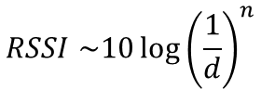
가설
$$RSSI \sim 10{\log\left(\frac{1}{d}\right)}^{n}$$
비콘 감지 가능 거리: 반경 70m
수십~수백 미터에 달하는 라인을 적은 대수의 비콘으로 모니터링
거리에 반비례해 일정하게 줄어드는 신호 세기
전파
세기
(RSSI)
비콘으로부터의 거리
거리에 따른 비콘 신호 세기 (예상)
라인에 일정 간격으로 비콘을 부착하여 위치 기반 모니터링이 가능할 것이라 예상
/ 5

Slide 6
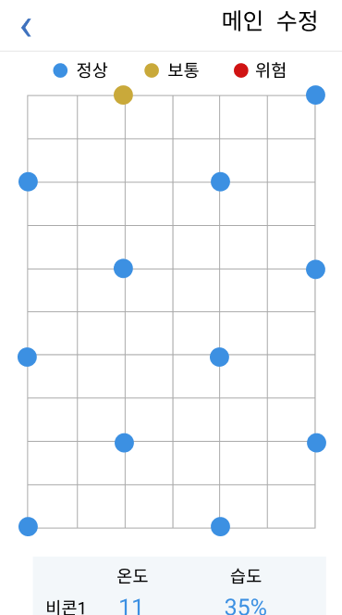
가설
$$RSSI \sim 10{\log\left(\frac{1}{d}\right)}^{n}$$
비콘 감지 가능 거리: 반경 70m
수십~수백 미터에 달하는 라인을 적은 대수의 비콘으로 모니터링
거리에 반비례해 일정하게 줄어드는 신호 세기
전파
세기
(RSSI)
비콘으로부터의 거리
거리에 따른 비콘 신호 세기 (예상)
라인에 일정 간격으로 비콘을 부착하여 위치 기반 모니터링이 가능할 것이라 예상
/ 6

Slide 7
실험 결과
비콘 감지 가능 거리: 반경 5~10m
라인 전체에 일정 간격으로 붙이려면 수백 개의 비콘이 필요
비콘으로부터의 거리와 전파 세기가 비례하지 않음
전파
세기
(RSSI)
→ 전파 세기로 비콘으로부터의 거리를 예상할 수 없음
비콘으로부터의 거리
거리에 따른 비콘 신호 세기 (결과)
기존의 위치 기반 모니터링 대신, 각 설비에 비콘을 부착하는 방식으로 모니터링하기로 결정
/ 7
Notes:
장소, 기기, RSSI강도로 표현할 수 있는 최대 거리가 이론과 너무 다름
- BLE 신호가 5m 이상은 의미x. 회사 홍보에서는 신호의 유무만.
Rssi값으로 distance를 추산하는 것이 불가 (기기별로 상이하기도 함)
각설비에 어떤근무자가 있는지로 대체하자고 제안, 수락

Slide 8
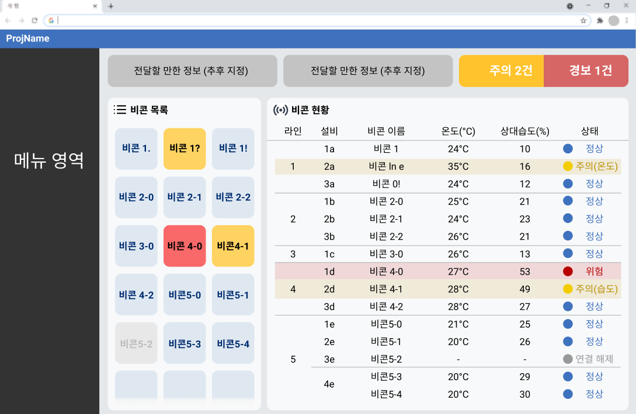
실험 결과
비콘 감지 가능 거리: 반경 5~10m
라인 전체에 일정 간격으로 붙이려면 수백 개의 비콘이 필요
비콘으로부터의 거리와 전파 세기가 비례하지 않음
전파
세기
(RSSI)
→ 전파 세기로 비콘으로부터의 거리를 예상할 수 없음
비콘으로부터의 거리
거리에 따른 비콘 신호 세기 (결과)
기존의 위치 기반 모니터링 대신, 각 설비에 비콘을 부착하는 방식으로 모니터링하기로 결정
/ 8
Notes:
장소, 기기, RSSI강도로 표현할 수 있는 최대 거리가 이론과 너무 다름
- BLE 신호가 5m 이상은 의미x. 회사 홍보에서는 신호의 유무만.
Rssi값으로 distance를 추산하는 것이 불가 (기기별로 상이하기도 함)
각설비에 어떤근무자가 있는지로 대체하자고 제안, 수락

Slide 9
기존 개발 계획
WEEK 1
WEEK 2
WEEK 3
프로젝트 설계
명세 파악
프로젝트 설계
와이어프레임 작성
비콘 기능 테스트
프론트엔드 개발 시작
백엔드 로직 완성
WEEK 4
WEEK 5
WEEK 6
프론트엔드 개발 마무리
백엔드 로직 보완
피드백 바탕으로 수정, 보완
발표 및 UCC 준비

Slide 10
수정된 개발 계획
WEEK 1
WEEK 2
WEEK 3
프로젝트 설계
명세 파악
프로젝트 설계
와이어프레임 작성
비콘 기능 테스트했지만 결과가 예상과 다름
와이어프레임 재작성
WEEK 4
WEEK 5
WEEK 6
기술스택 변경
개발 시작
비콘 이용해 실험
비콘 이용해 실험
개발 진행
백엔드 로직 완성
피드백 바탕으로 수정, 보완
발표 및 UCC 준비

Slide 11

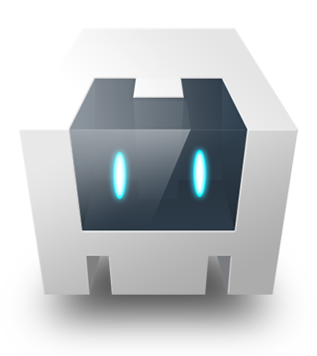
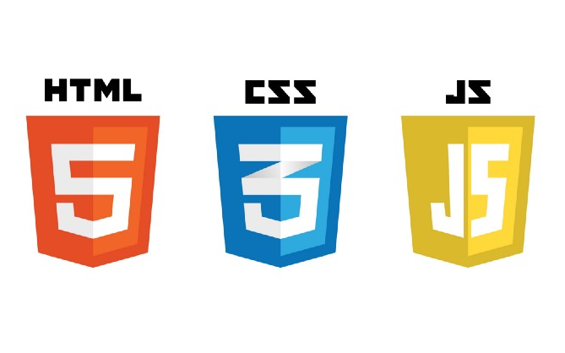
기술 스택에 대한 고민
Android Studio
CORDOVA
Android 공식 통합 개발 환경
Java 기반 개발 지원
Apache의 모바일 개발 프레임워크
Javascript 기반 개발 지원
Notes:
원래는 Android studio를 사용하는게 이상적?
비전공자 5명으로 구성된 팀이라 자바할수있는사람 한명밖에 없음
Javascript로 app을 작성할 수 있는 프레임워크였다.
기존앱과 호환가능
Android studio 비교

Slide 12

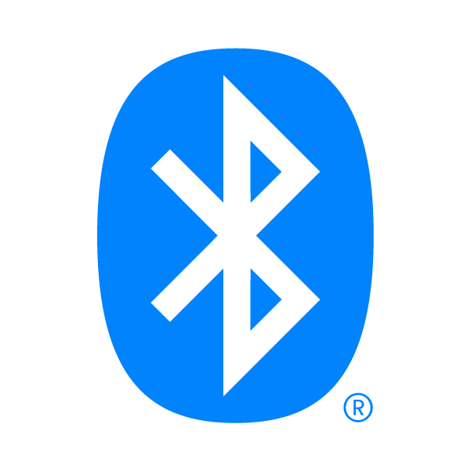
발생한 이슈들
UI/UX 설계
잘 모르는 사용환경에 적용하기 위한 어플리케이션을 만드므로 설계가 어려움
실무 상황에 맞는 UI/UX 설계 필요
백그라운드 실행 제한
Android 10 이상이면 앱이 백그라운드에서 실행될 때 앱이 자동으로 꺼지는 현상 발생
Android 11 이상이면 위치 권한 설정이 필수임
블루투스 연결
비콘과 모바일 기기를 연결하기 위한 SDK 코드의 난이도가 상당함
Notes:
비콘 블루투스 쪽을 맡았는데, buildthing sdk 자체가 우리의 수준에 어려웠다
UI/UX . 실제로 경험한 환경이 아니기 때문에 작은 기능 하나도 추가하기 어려움

Slide 13
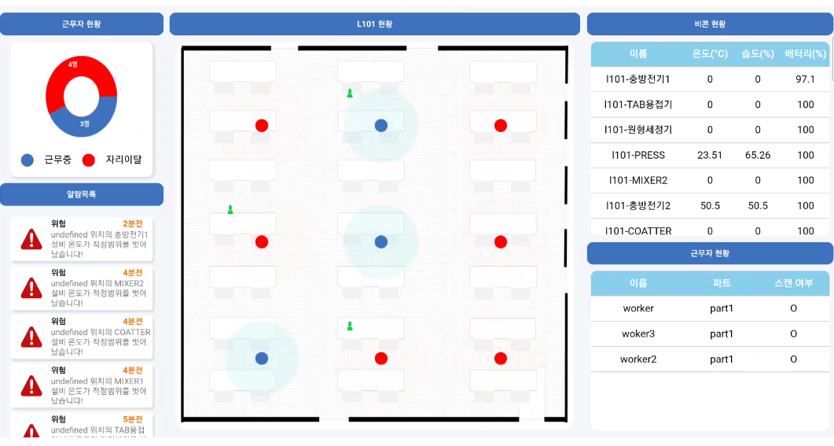
핵심 기능 - 모니터링
Notes:
모니터링 화면 캡쳐 다시

Slide 14
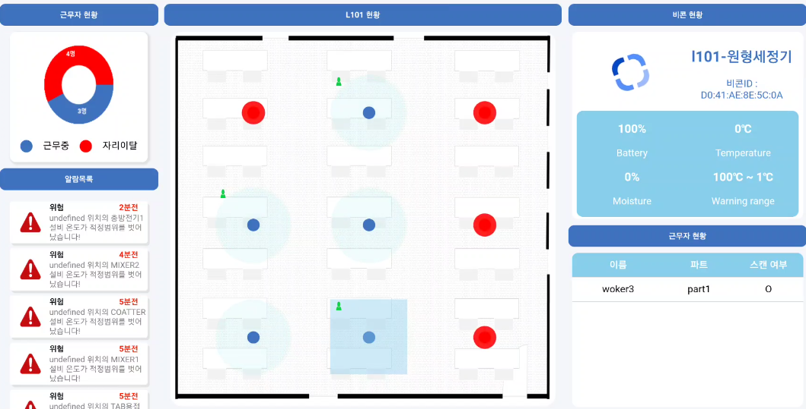
핵심 기능 - 모니터링
Notes:
모니터링 화면 캡쳐 다시

Slide 15


Slide 16
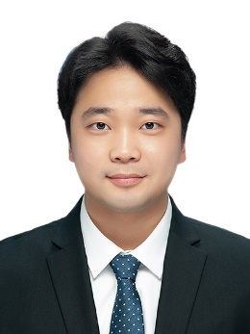
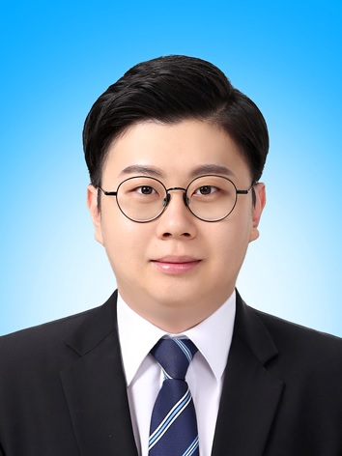
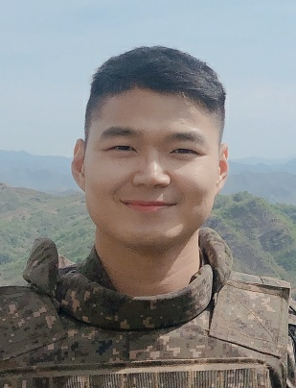
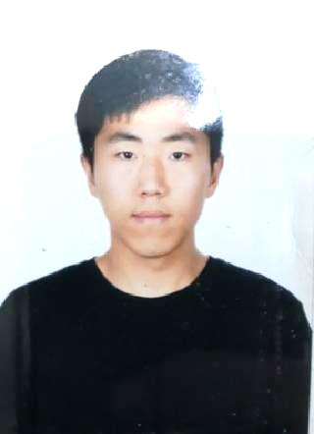
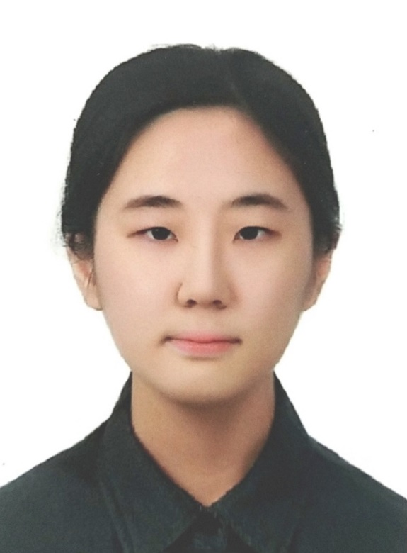
팀원 소개
박승범
구진범
신민호
정현우
차수연
팀장
비콘 블루투스 통신 담당
부팀장
백엔드 담당
팀원
프론트엔드 담당
팀원
프론트엔드 담당
팀원
프론트엔드 담당

Slide 17
감사합니다.
Notes:
Photo by unsplash.com

